Slide 1
OUDE GRIEKEN – JONGE HELDEN LES 2

Slide 2
Het verhaal van Troje
Het verhaal van Troje
We worden Grieken of Trojanen
Het Oudgriekse alfabet en de taal
Notes:
De les begint met een inleiding tot de Oude Grieken.

Slide 3
Het alfabet van de Oude Grieken
Aan het begin van een woord:
Geen h: ἀννα
Wel een h: ἁννα
Notes:
Hanne schrijft haar naam aan het bord in het Oudgrieks als voorbeeld.
Elena, helena

Slide 4
Het alfabet van de Oude Grieken
ἀτομος
κυκλος
Εὐρωπη
σχολη
ὀργανον
ζωιον
Notes:
Atoom - Barbaar (niet-Grieks) - Cyclus/cirkel - Europa - School (>< vrije tijd Oudgrieks) - Orgaan - Politiek - Levend wezen/Dier
Het is oke als jullie alle letters apart lezen
S +x is een sch

Slide 5
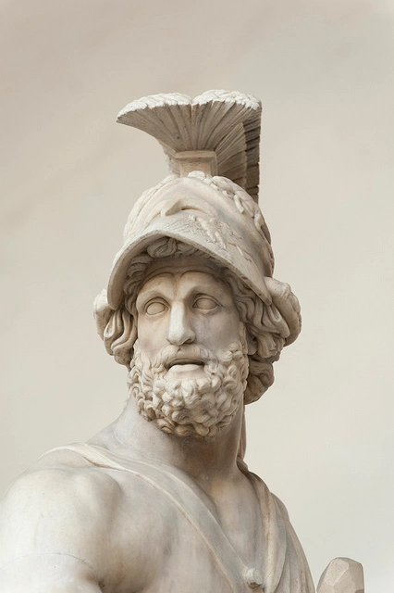
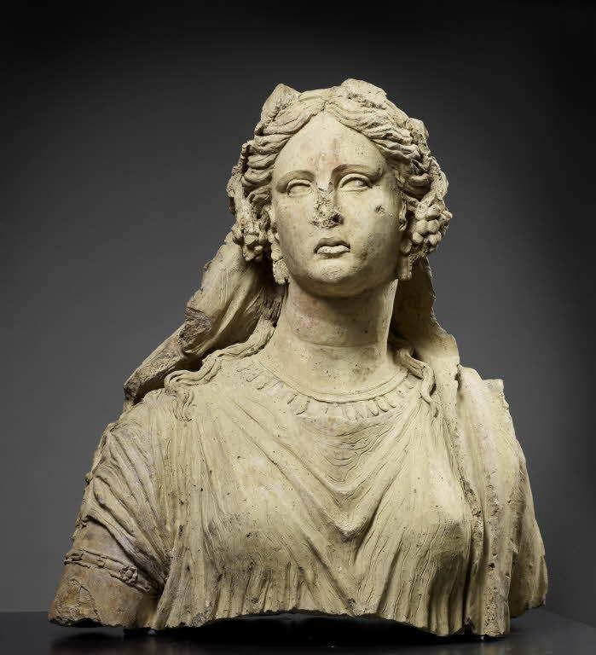
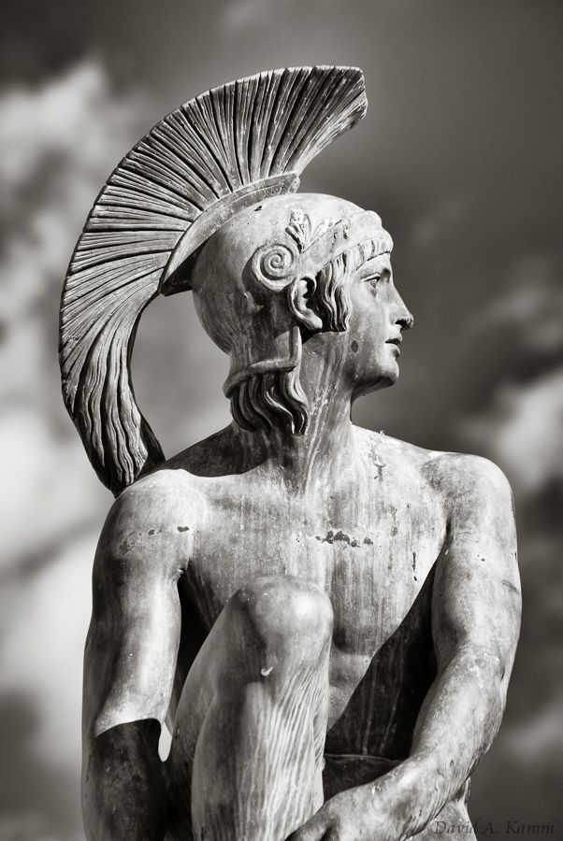
Νamen in het Oudgrieks
Μενελαος
Ἑλενη
Παιδιον
Notes:
Noch een jongen, noch een meisje, geen van beiden iets in het midden

Slide 6
Mijn ὀνομα in het Oudgrieks
Je ὀνομα + ος, η of ον
Μενελα-ος
Ἑλεν-η
Παιδι-ον
Notes:
Meisjesnamen op [a] mogen blijven op alpha.

Slide 7
Het verhaal van Troje
Μενελαος
Ἑλενη
Παιδιον
Notes:
Mythos is het Griekse woord voor verhaal. Deze les vertellen we kort het verhaal van de Trojaanse Oorlog.
De hoofdrollen zijn Menelaos, Helena en een jongeman, Paris.

Slide 8
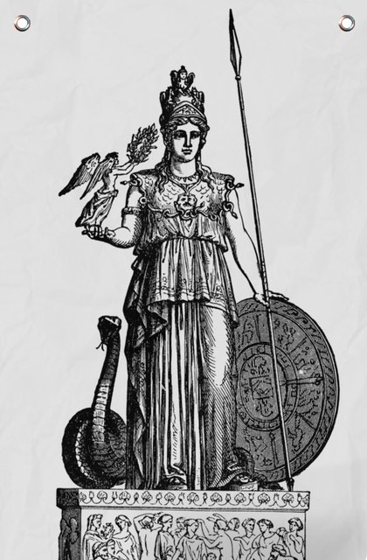
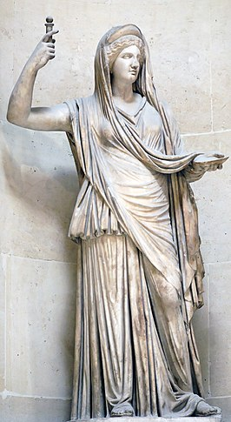
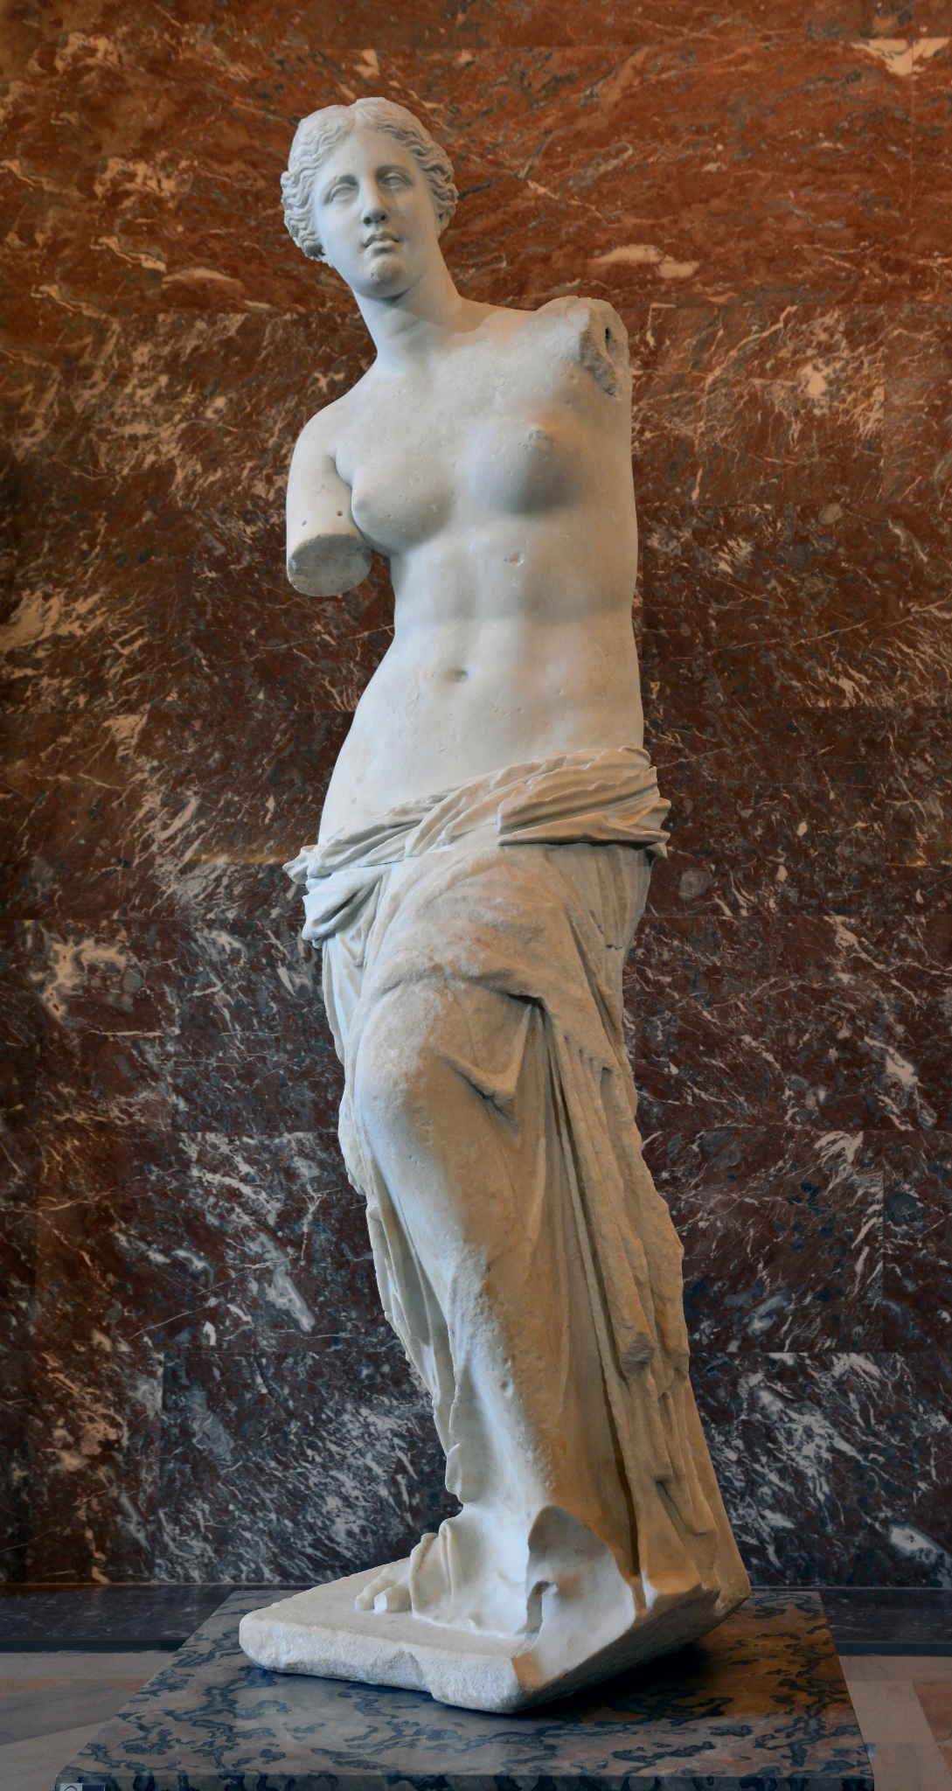
θεη

Slide 9
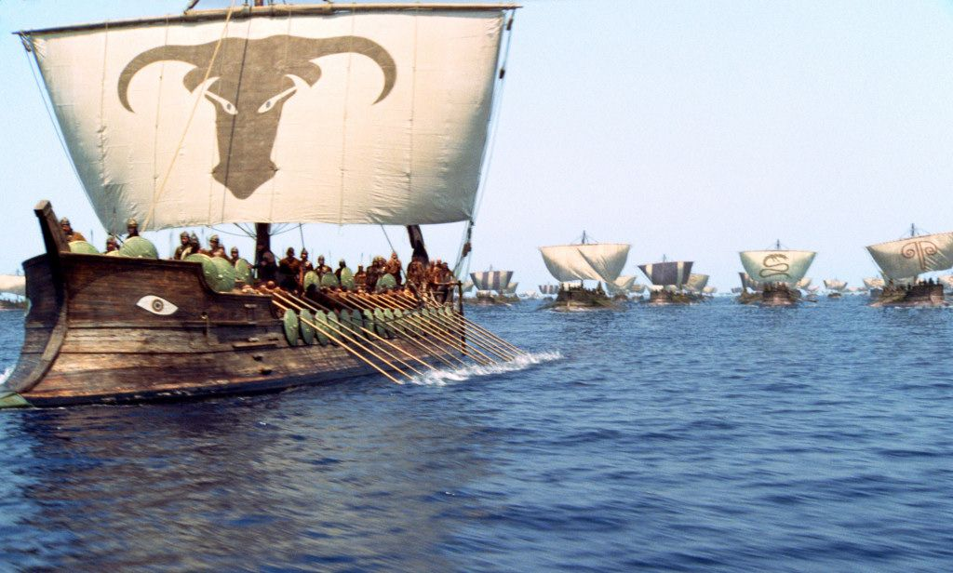
πλοιον

Slide 10
ἱππος

Slide 11
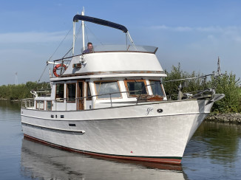
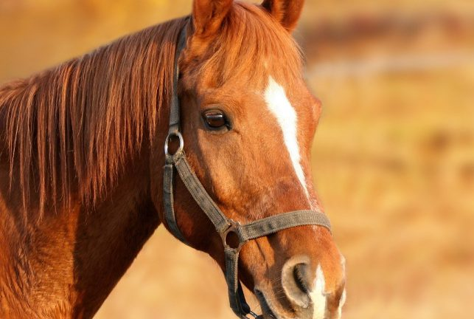
θεη
πλοιον
ἱππος

Slide 12
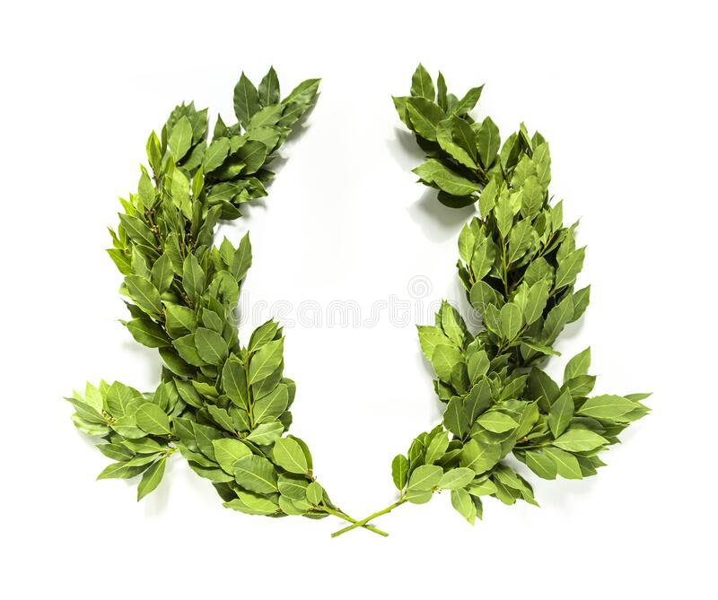
We worden Grieken en Trojanen!

Slide 13
We worden Grieken en Trojanen!
Achteraan kroontje Grieken -> πλοιον
Achteraan kroontje Trojanen -> παιδιον

Slide 14
Wat hebben we geleerd vandaag?

